Slide 1
Вепсская кукла

Slide 2
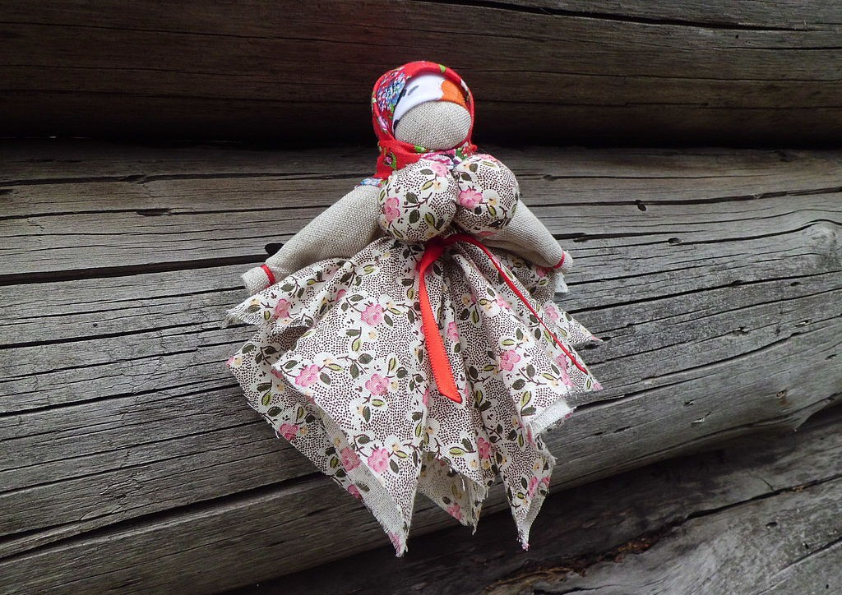

Slide 3
Из истории
С древнейших времен различные народы мира изготавливали обереги и талисманы для собственной защиты и своего жилища. Среди множества оберегов можно выделить одну куколку. Она была очень популярным оберегом в каждой славянской семье, и называли ее вепсской куклой.
Вепсская кукла – это один из самых лучших женских оберегов. Ее основное действие направлено на защиту малышей от дурного глаза и семейного очага от негативной энергетики.

Slide 4
Из истории
Такую куколку принято было изготавливать незадолго до рождения малыша в молодой семье. Куклу могла сделать своими руками, как будущая мамочка, так и бабушка и тетя. Ее изготавливали только женщины. Кукла капустка – это еще одно название вепсской куклы. Незадолго до рождения малыша, куколку клали в кроватку. Таким образом она согревала ее и оберегала от дурного глаза. Когда малыш родился, ее подвешивали над кроваткой. Подросшему малышу кукла заменяла игрушки. Малыш с ней мог спать и играть.
«Капустка» была необходима малышу до тех пор, пока она не начинала портиться и рваться. После чего ее сжигали.
«Капустка» помогала и незамужним девушкам. С ней они быстро находили себе достойного жениха и выходили замуж.
Бесплодным и не имеющим детей женщинам такая куколка помогала обрести материнское счастье.

Slide 5
Особенности
Очень важным аспектом при изготовлении куклы является отсутствие колющих и режущих предметов. Это означает одно. Когда женщина будет делать куколку своими руками она не должна применять ни ножницы, ни иголки, ни булавки. Делают ее только руками. При необходимости материал или ткань рвут на необходимые части, скручивают его, рвут вручную. Но ни в коем случае не режут.
Отсутствие таких предметов очень важно. Таким образом, вы оберегаете жизнь будущего дитя. Она не будет «ни колотая и не резаная».

Slide 6
Особенности
При выборе материала руководствуются следующим. Ткань берут со старой поношенной одежды. Новая ткань для вепсской куколки не подойдет. В качестве ниток подойдут остатки пряжи. Желательно брать нитки, которые можно легко порвать или перекусить зубами. Чересчур плотные и крепкие нити не подходят.
Вепсская кукла – это кукла без лица. Она обязательно должна быть безликой. В противном случае в нее может вселиться чья-то душа. Именно так считали наши предки. И мы не можем с ними не согласиться.

Slide 7
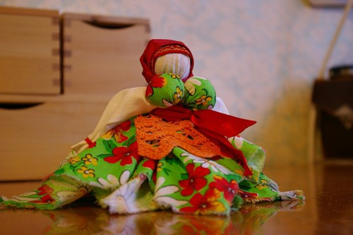

Slide 8
Особенности
Перед изготовлением куколки очень важно правильно настроиться. Не стоит приступать к работе в плохом или угнетенном настроении. Помните, весь ваш негативный настрой может передаться будущему оберегу.
Тихая и спокойная обстановка также не менее важна. Для этого процесса вы можете привлечь своих детишек. Мальчиков и мужчин к этой работе не допускаются. Они не должны находиться в комнате в момент изготовления куклы. А вот вашим дочкам будет очень занятно изготовить семейный оберег своими маленькими ручками.

Slide 9
Как изготовить
Возьмите небольшой лоскут ткани. Это должен быть квадрат со сторонами по пятнадцать сантиметров.
Еще вам понадобится три квадратных лоскутка по двадцать сантиметров для изготовления косынки, треугольный лоскуток для головного убора и несколько небольших лоскутов ткани для передника.
Для украшения можно подготовить ленточки или тесьму, красные нитки, синтепон или вата для набивки, а также пряжа.

Slide 10
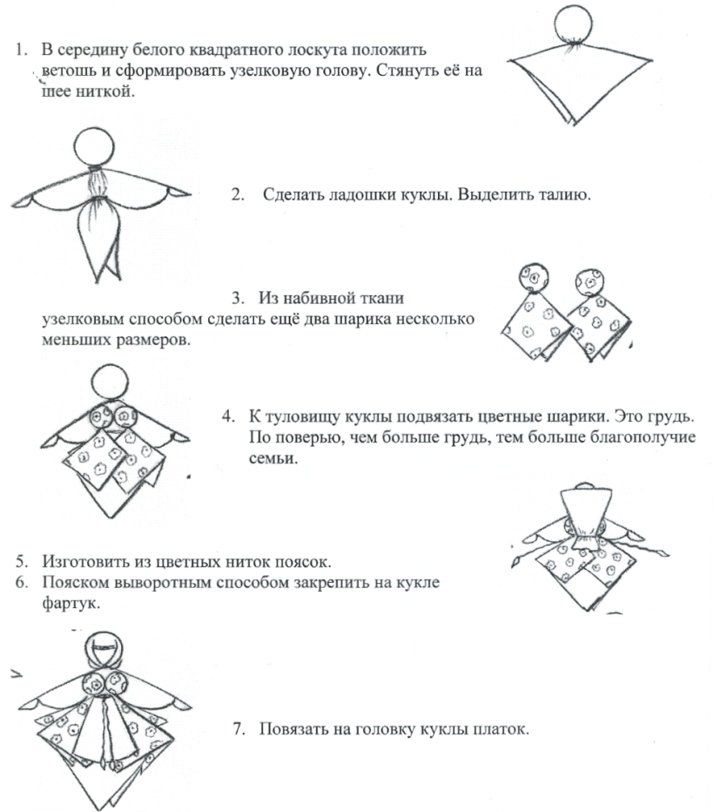

Slide 11
Голова
Раскатайте из ватки шарик размером с голову вашей будущей куклы. Положите его на середину лоскутка, предназначенного для головы «капустки». Обязательно разгладьте все неровности, чтобы ее лицо выглядело опрятно. Можно приговаривать такие слова:
«Мои мысли чистые, светлые, добрые. Голова умная, чистая, здоровая. Кожа молодая, гладкая, румяная».
Обверните ватный шарик тканью, а затем перевяжите его внизу при помощи красной нитки. Это будет голова и шея у вашей куколки. Обязательно помните очень важную деталь. Количество оборотов нитки вокруг ткани должно быть четным, а узелков – нечетным. Остаток нитки нужно откусывать или отрывать руками. Ни в коем случае не отрезайте ее.

Slide 12
Туловище
Возьмите следующий лоскут ткани и аналогично голове изготовьте вашей куколке грудь. История гласит, что чем будет больше грудь у вепсской куклы, тем семья будет жить благополучнее и счастливее. Поэтому, все дело за вами. Приговаривайте так:
«Грудь красивая, упругая, молодая, молока много, дети сыты, вся семья в достатке, во всём изобилие».
Далее вам нужно сделать вашей кукле руки и ноги. Для этого можно применить лоскутки, а можно воспользоваться нитками. Из ниток можно сплести косички. Соедините детали куклы при помощи ниток красного цвета. При изготовлении ручек и ножек обязательно приговаривайте следующее:
«Ручки ловкие, умелые, быстрые, здоровые, красивые».

Slide 13
Отделка
Кукла « капустка» готова, теперь ее необходимо украсить. Сделайте из оставшейся материи платье или сарафан, повяжите платочек на голову. Вместо пояса повяжите атласную ленточку. Обязательно приделайте «капустке» передник. Он нужен ей не только для красоты, но и для защиты от порчи и дурного глаза. Все зависит от вашей фантазии.

Slide 14
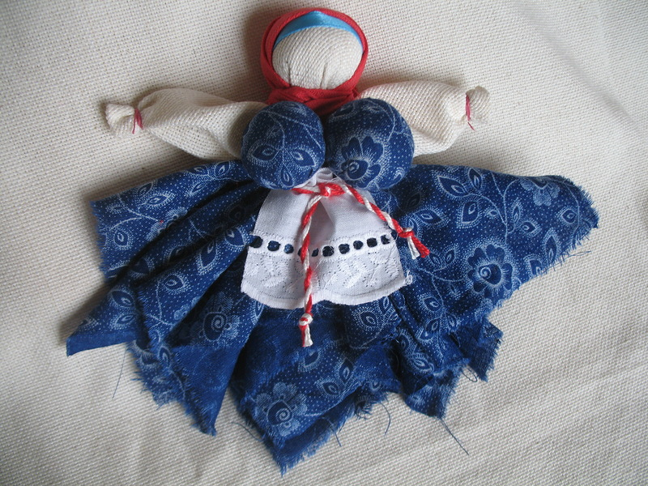

Slide 15
Энергия
Чтобы наделить куколку большей энергетикой вам необходимо сделать кольцо Велеса. Таким образом, вы сможете уберечься от несчастья. Для этого необходимо обвернуть нитку дважды вокруг талии и, не отрывая ее обмотать восемь раз вокруг груди следующим образом. Сначала обмотайте ниткой левую грудь сверху, правую – снизу, вокруг нее и обратно. Далее обмотайте снизу левую грудь и перейдите на шею, притянув грудь ближе к шее и голове. Опустите нитку на правую грудь со стороны спины обмотайте под обеими грудями и закрепите нитку.
Количество таких оборотов должно быть обязательно нечетным.

Slide 16
Конец
Мира и добра!
Спасибо за внимание

